Slide 1

KỸ THUẬT VI XỬ LÝ
Nhóm 9: THIẾT KẾ HỆ THỐNG BÁO CHÁY BẰNG BỘ XỬ LÝ ESP32
Sinh viên thực hiện: | Phan Công Tài - 20203566
 | Nguyễn Mạnh Toàn - 20200543
 | Nguyễn Thành Kiên - 20203478
 | Vương Thị Thu Thủy - 20203602
Lớp: | 145580
GVHD: | TS. Hàn Huy Dũng

Slide 2
NỘI DUNG
I. GIỚI THIỆU CHUNG
II. YÊU CẦU HỆ THỐNG
III. LÝ THUYẾT DS - EVIDENCE
IV. THIẾT KẾ HỆ THỐNG
V. KẾT QUẢ

Slide 3
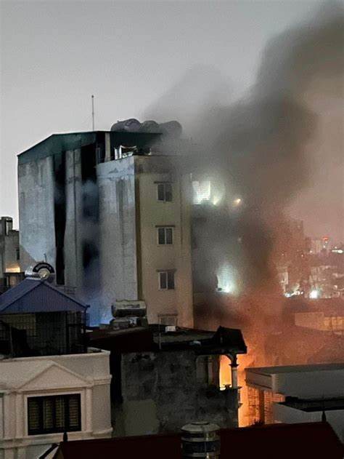
I. GIỚI THIỆU CHUNG
Hiện nay, các vụ cháy trên thủ đô Hà Nội xảy ra ngày càng nhiều
Gây thiệt hại lớn về người và tài sản
Cháy chung cư mini trong hẻm 29/70 phố Khương Hạ, phường Khương Đình, quận Thanh Xuân, Hà Nội

Slide 4
II. YÊU CẦU HỆ THỐNG
Mô tả hoạt động của hệ thống
- Khi hệ thống được khởi động, nó sẽ dò tìm Wi-Fi đã được cài đặt từ trước
- Nếu tìm thấy, hệ thống sẽ thực hiện kết nối, nếu không hệ thống sẽ tiếp tục tìm kiếm cho đến khi tìm thấy
- ESP32 đọc dữ liệu từ các cảm biến MQ-6, DHT11 thông qua ADC và GPIO
- Dữ liệu được đẩy lên ThingSpeak mỗi 3 giây một lần. Khi kiểm tra các điều kiện về cháy, nếu thỏa mãn điều kiện sẽ kêu còi để cảnh báo

Slide 5
II. YÊU CẦU HỆ THỐNG
Yêu cầu chức năng
- Hiển thị thông số dữu liệu lên web thường xuyên
- Đo đạc thông số tự động lấy mẫu các cảm biến
- Âm thanh cảnh báo cháy được phát qua còi
Yêu cầu phi chức năng
- Giao diện web thân thiện
- Thiết kế nhỏ gọn: 9x15 cm
- Âm thanh báo rõ ràng
- Sai số: + 1,5% đến + 3%
- Độ trễ: dưới 3s

Slide 6
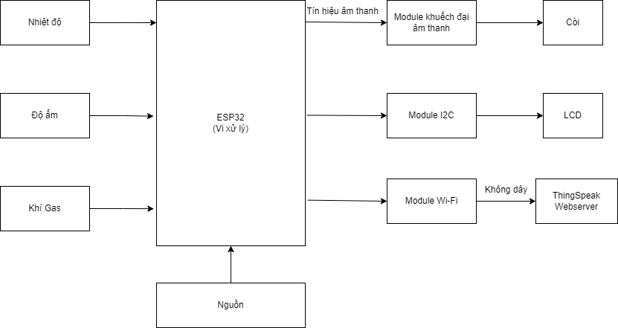
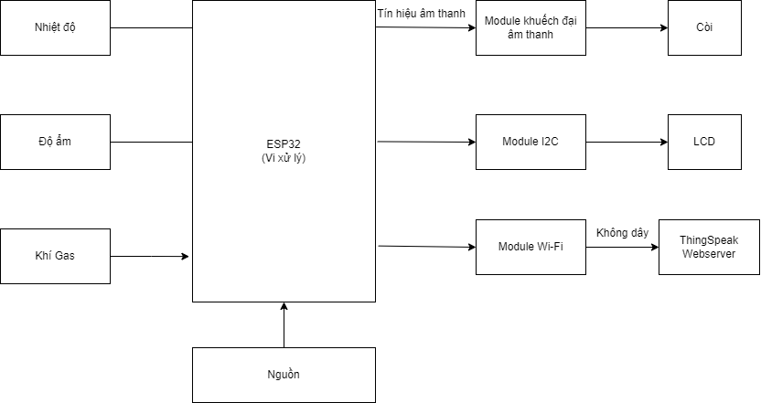
II. YÊU CẦU HỆ THỐNG
Sơ đồ khối hệ thống

Slide 7
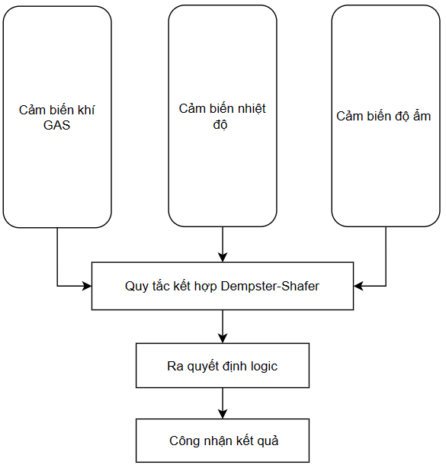
III. LÝ THUYẾT DS - ENVIDENCE
Mô hình thuật toán chứng cứ Dempster – Shafer

Slide 8
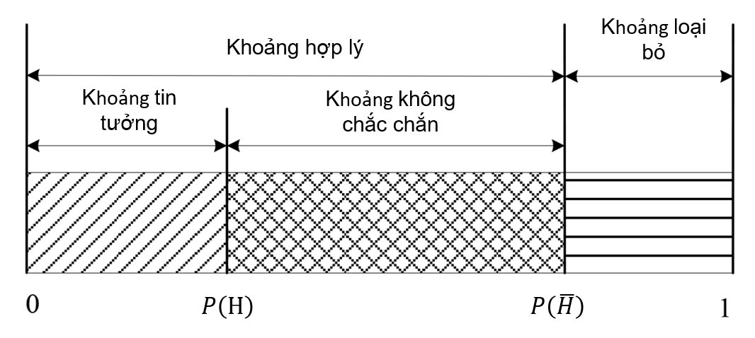
III. LÝ THUYẾT DS - ENVIDENCE
Mô tả ba mức của mệnh đề H

Slide 9
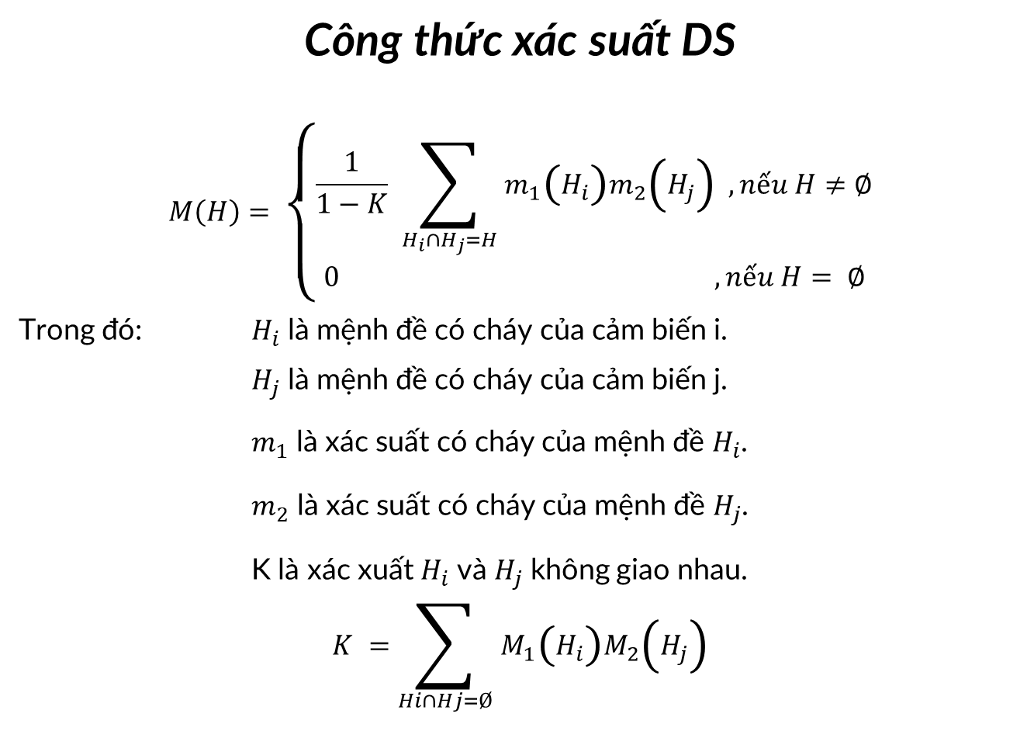
III. LÝ THUYẾT DS - ENVIDENCE
Công thức xác suất DS
$$M\left(H\right)= \left\{\begin{aligned}\frac{1}{1−K} \sum_{H_{i}∩H_{j}=H}{m_{1}\left(H_{i}\right)m_{2}\left(H_{j}\right) ,nếu H≠∅} \\ 0 , nếu H= ∅\end{aligned}\right.$$
Trong đó: $H_{i}$ là mệnh đề có cháy của cảm biến i.
$H_{j}$ là mệnh đề có cháy của cảm biến j.
$m_{1}$ là xác suất có cháy của mệnh đề $H_{i}$.
$m_{2}$ là xác suất có cháy của mệnh đề $H_{j}$.
K là xác xuất $H_{i}$ và $H_{j}$ không giao nhau.
$$K =\sum_{Hi∩Hj=Ø}{M_{1}\left(H_{i}\right)M_{2}\left(H_{j}\right)}$$

Slide 10
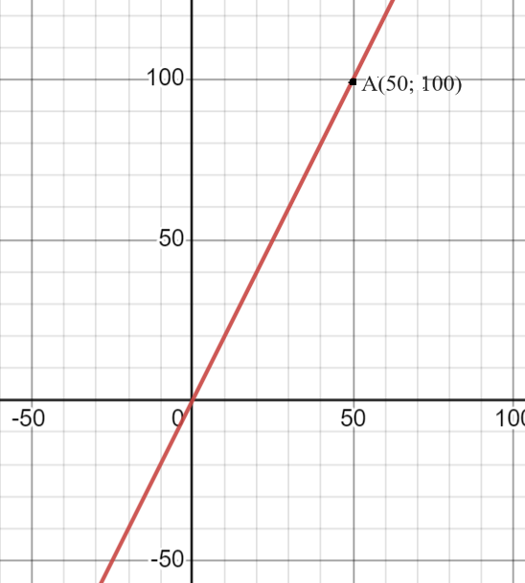
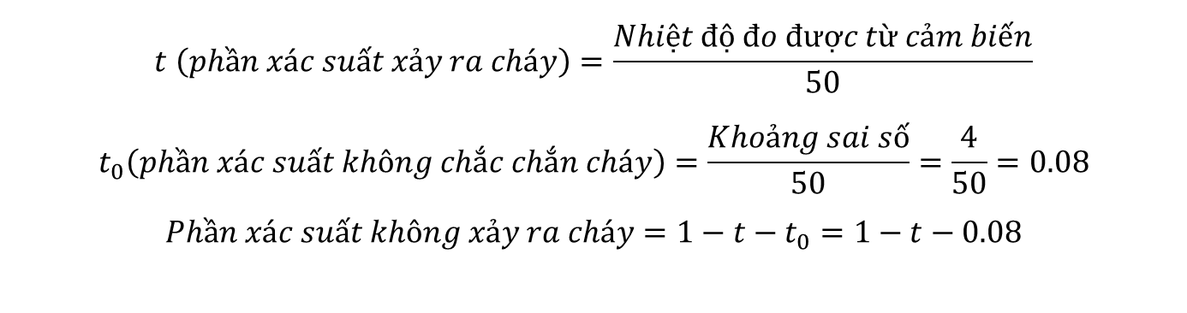
III. LÝ THUYẾT DS - ENVIDENCE
Chuẩn hóa dữ liệu
$$t \left(phần xác suất xảy ra cháy\right)=\frac{Nhiệt độ đo được từ cảm biến}{50}$$
$${ t}_{0}\left(phần xác suất không chắc chắn cháy\right)=\frac{Khoảng sai số}{50}=\frac{4}{50}=0.08$$
$$Phần xác suất không xảy ra cháy=1−t−t_{0}=1−t−0.08$$

Slide 11
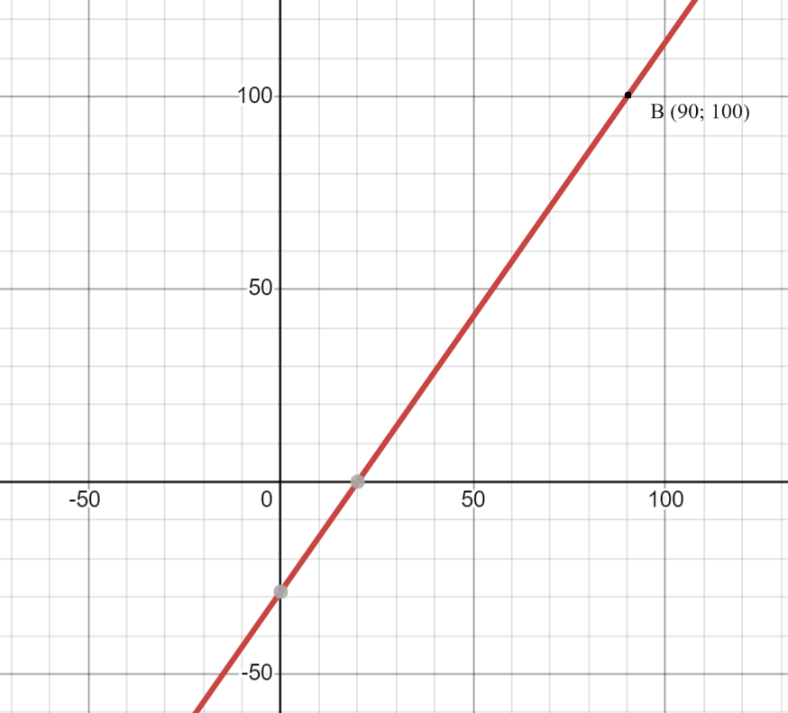
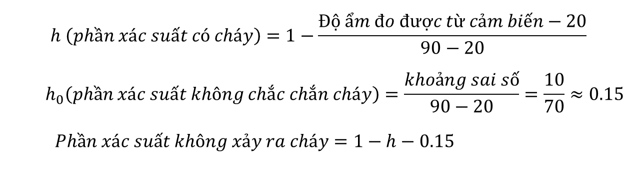
III. LÝ THUYẾT DS - ENVIDENCE
Chuẩn hóa dữ liệu
$$h \left(phần xác suất có cháy\right)=1−\frac{Độ ẩm đo được từ cảm biến−20}{90−20}$$
$$h_{0}\left(phần xác suất không chắc chắn cháy\right)=\frac{khoảng sai số}{90−20}=\frac{10}{70}≈0.15$$
$Phần xác suất không xảy ra cháy=1−h−0.15$

Slide 12

III. LÝ THUYẾT DS - ENVIDENCE
Chuẩn hóa dữ liệu
- Tính toán giá trị chính xác cho MQ – 6
- MQ-6 phụ thuộc vào nhiệt độ và độ ẩm, hoạt động tốt nhất ở điều kiện nhiệt độ 20⁰C với độ ẩm 65 RH
- Phương trình dựa vào nhiệt độ:
$y=\frac{1}{480}x^{3}−\frac{5}{16}x^{2}+\frac{125}{12}x−0.234$
Trong đó y là phần trăm độ chính xác (%) và x là nhiệt độ (⁰C).
- Phương trình dựa vào độ ẩm:
$y=−\frac{4}{5175}x^{3}+\frac{16}{345}x^{2}+\frac{592}{207}x−\frac{1640}{23}−0.306$
Trong đó, y là phần trăm độ chính xác (%) và x là độ ẩm (RH).

Slide 13
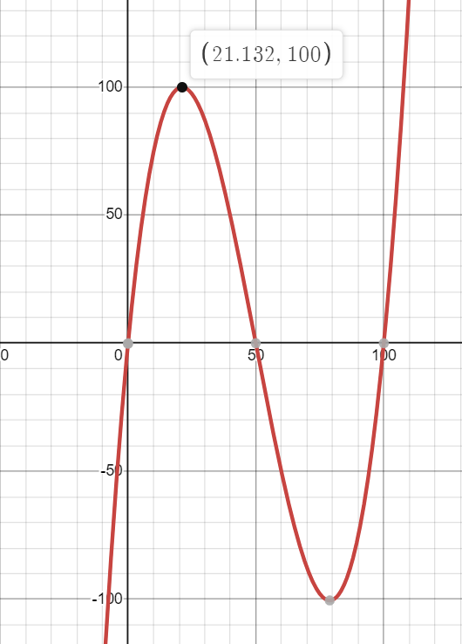
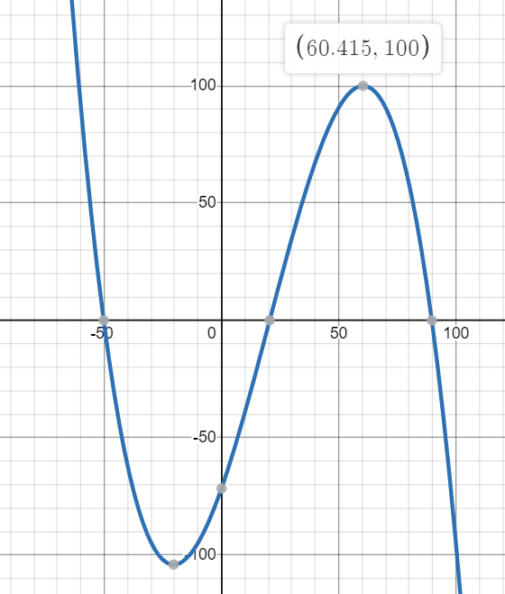
III. LÝ THUYẾT DS - ENVIDENCE
Chuẩn hóa dữ liệu
Đồ thị hàm phần trăm chính xác của MQ – 6 theo nhiệt độ
Đồ thị hàm phần trăm chính xác của MQ – 6 theo độ ẩm

Slide 14
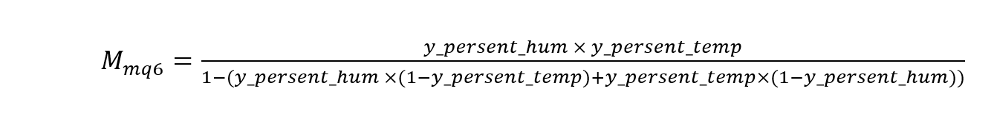

III. LÝ THUYẾT DS - ENVIDENCE
Chuẩn hóa dữ liệu
Vậy giá trị chính xác của MQ – 6 được tính như sau:
${ppm}_{0}=M_{mq6} ×ppm$
Trong đó:
${ppm}_{0}$ là giá trị chính xác của MQ – 6.
$ppm$ là giá trị đọc được từ cảm biến MQ – 6.

Slide 15

III. LÝ THUYẾT DS - ENVIDENCE
Chuẩn hóa dữ liệu
Tương tự như chuẩn hóa của nhiệt độ và độ ẩm
$$ppm1\left(chuẩn hóa xác suất cháy\right)=\frac{ppm0}{10000}$$
$${ppm}_{1′}\left(phần xác suất không chắc chắn\right)=\frac{khoảng sai số}{10000}=\frac{500}{10000}=0.05$$
$$Phần xác suất không xảy ra cháy=1−ppm1−0.05$$

Slide 16
IV. THIẾT KẾ HỆ THỐNG
Linh kiện sử dụng
- ESP32 DOIT DevKit V1: 90.000 VND
- Cảm biến nhiệt độ DHT11: 22.000 VND
- Cảm biến khói MQ-6: 15.000 VND
- Còi 5V: 2.000 VND
- LCD1602 và Module I2C: 50.000 VND
Tổng: 184.000 VND

Slide 17
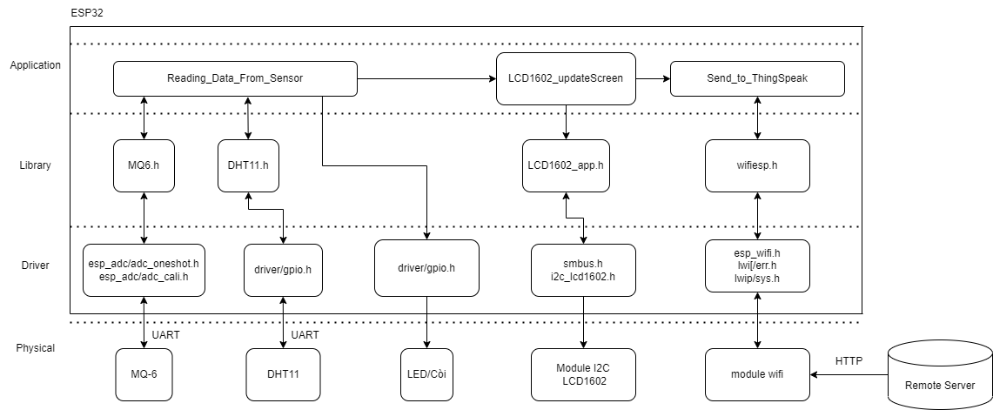
IV. THIẾT KẾ HỆ THỐNG
Sơ đồ khối hệ thống

Slide 18
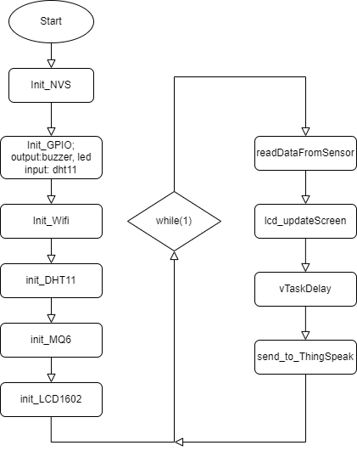
IV. THIẾT KẾ HỆ THỐNG
Lưu đồ thuật toán của hệ thống

Slide 19
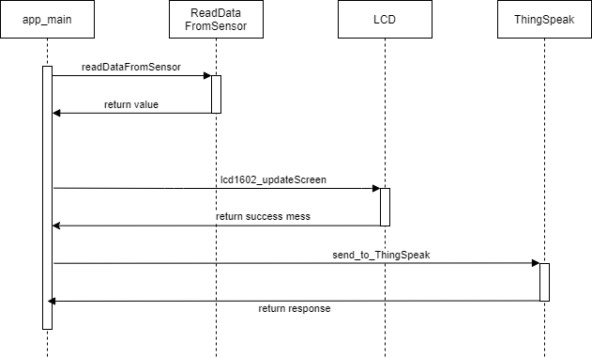
IV. THIẾT KẾ HỆ THỐNG
Sơ đồ tuần tự của hệ thống

Slide 20
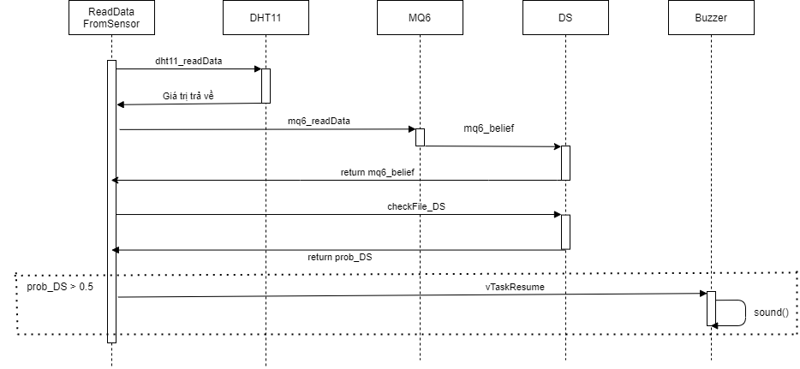
IV. THIẾT KẾ HỆ THỐNG
Sơ đồ tuần tự của ReadDataFromSensor

Slide 21
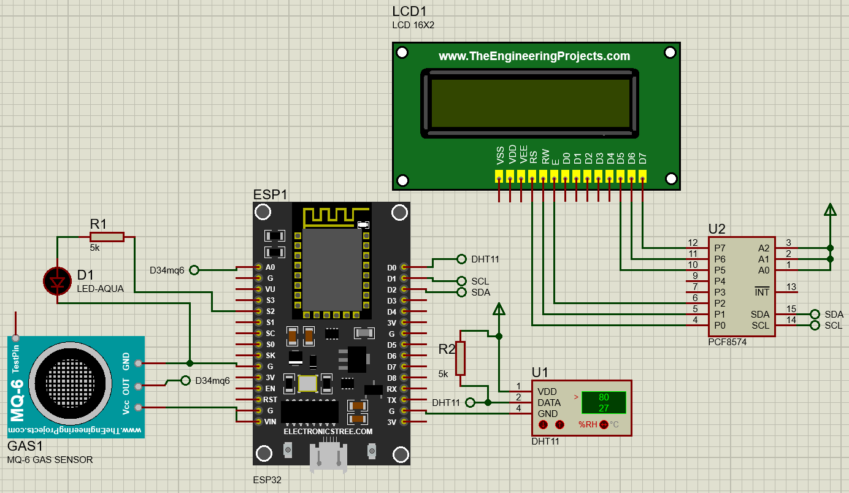
IV. THIẾT KẾ HỆ THỐNG
Mạch thiết kế

Slide 22
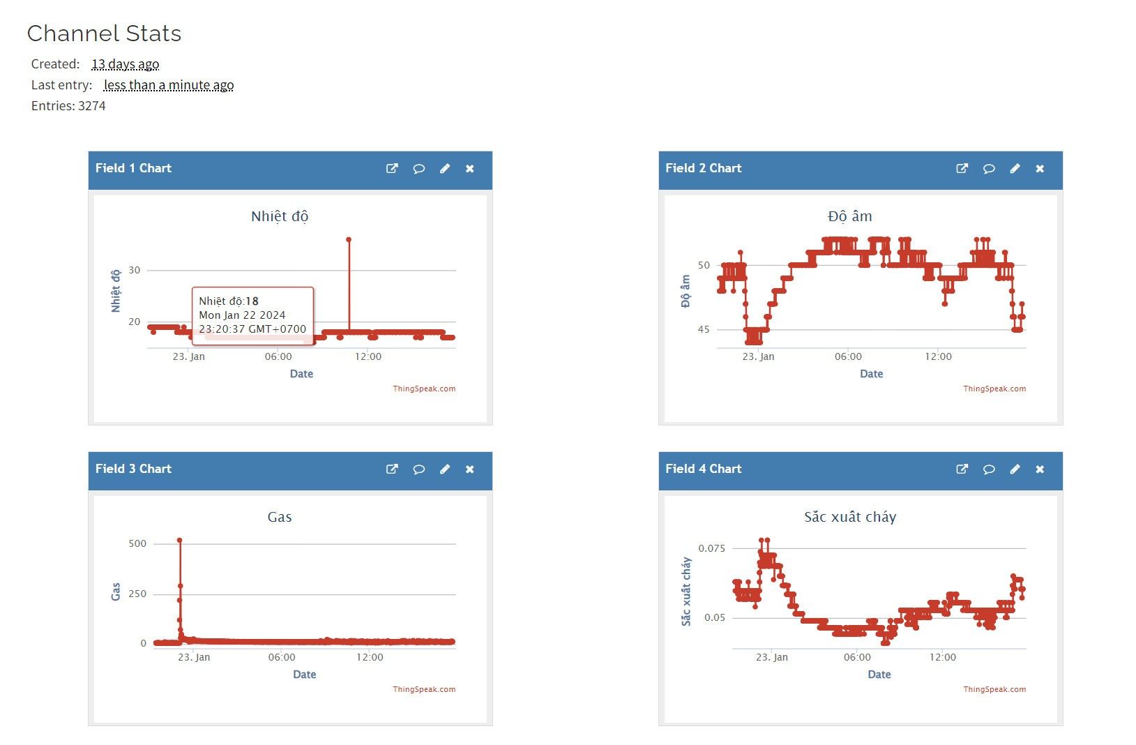
V. KẾT QUẢ
Kết quả đo được trong 20 giờ

Slide 23
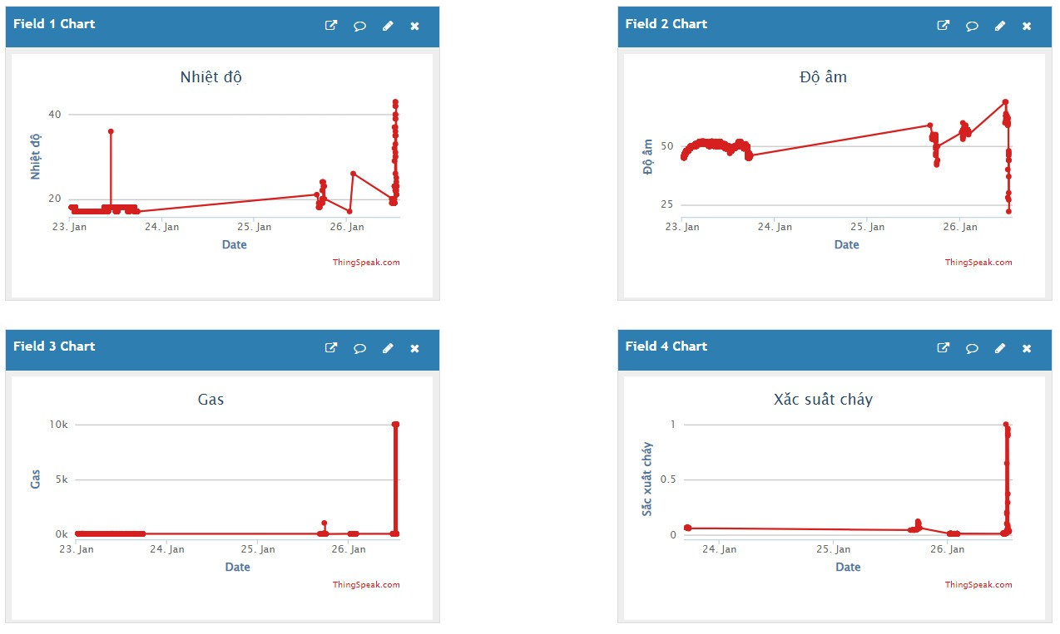
V. KẾT QUẢ
Kết quả đo mô phỏng một đám cháy có khí Gas

Slide 24
THANK YOU !

